Slide 1

Artificial Intelligence und Deep Learning in Python

Slide 2
Reinforcement Learning
Markov Decision Process
Ein Markov Decision Process (MDP) ist eine Erweiterung des Markov Reward Process
Es werden jetzt Aktionen mit einbezogen und somit kann der Agent selber entscheiden, was er machen will

Slide 3



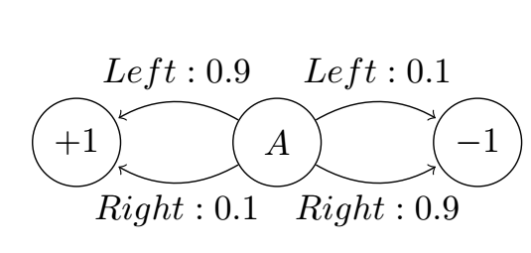
Reinforcement Learning
Markov Decision Process
In diesem Beispiel haben wir die Aktion Left und Right im State A zur Auswahl
Die Aktion kann aber auch zu einer Wahrscheinlichkeit von 10% schief gehen

Slide 4
Reinforcement Learning
Markov Decision Process
Das letzte Puzzlestück ist die Policy
Die Policy ist der Verstand des Agenten
Der Agent folgt den Anweisungen der Policy
Da wir den Reward maximieren wollen, müssen wir die geeignete Policy finden

Slide 5
Reinforcement Learning
Markov Decision Process
Die Policy Pi gibt für einen State s, die Wahrscheinlichkeit einer Aktion a an
Eine Aktion mit einer höheren Wahrscheinlichkeit soll einen höheren Reward bringen
Wenn wir einen deterministischen Fall haben, dann würde es zu jedem State genau eine Aktion geben (Wahrscheinlichkeit von 100%)

